Slide 1


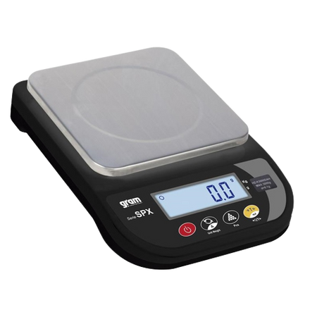
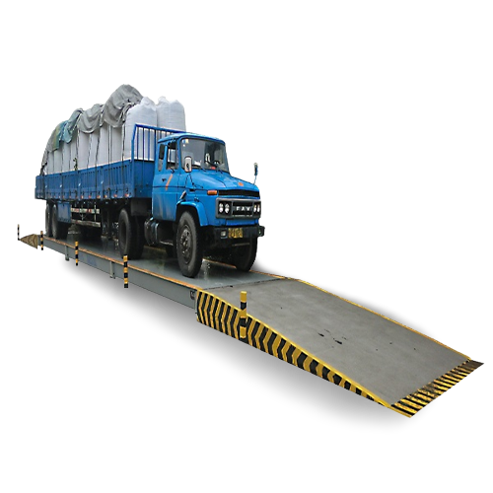
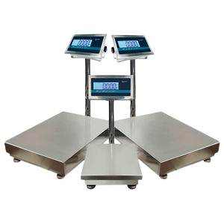
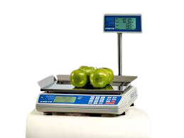
VENTE,INSTALATION & REPARATION
A2M
PESAGE
la précision, c'est notre métier

Slide 2

About Us
Our Team
Table Of Content
Vision
Our Services
Mission
Solution
Experience
Contact Us

Slide 3

About Us
A2M, votre partenaire de confiance pour l'installation et la réparation de balances
A2M est une entreprise spécialisée dans l'installation et la réparation de balances. Nous proposons une large gamme de services pour les entreprises de toutes tailles, notamment :
  Installation de ponts bascules
  Installation de balances commerciales
  Installation de balances industrielles
  Réparation de balances

Slide 4

Vision
fournir à nos clients des solutions de pesage de haute qualité, à un prix compétitif. Nous nous engageons à offrir un service exceptionnel, de la conception à l'installation, en passant par la maintenance et la réparation.
Nous sommes convaincus que notre expertise, notre engagement et notre passion nous permettront de réaliser notre vision et de devenir le leader dons votre secteur de travaille.

Slide 5
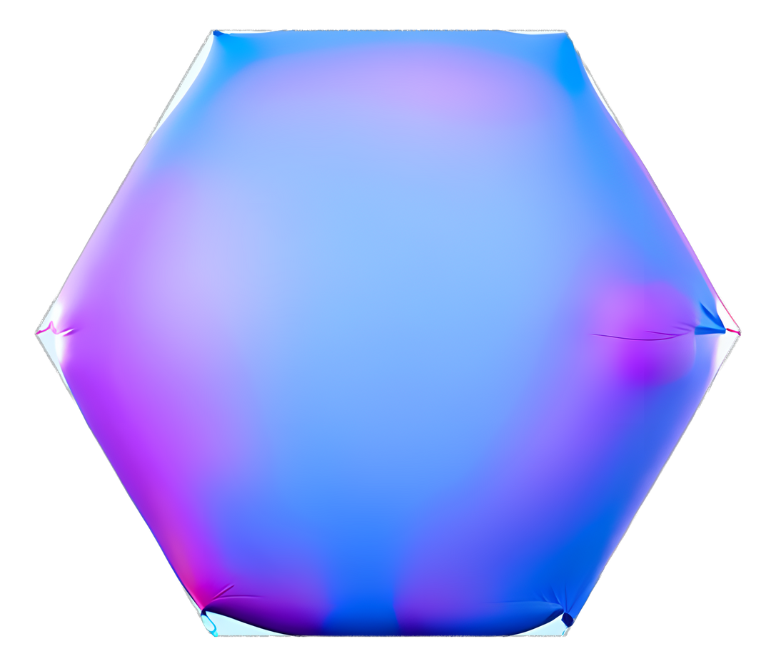

Mission
Notre mission est de fournir des solutions de pesage de haute qualité à nos clients. Nous nous engageons à offrir un service exceptionnel, de la conception à l'installation, en passant par la maintenance et la réparation

Slide 6
Solution
Instalation
20%
Réparation
20%
En plus de nos solutions de pesage standard, nous proposons également des solutions personnalisées, adaptées aux besoins spécifiques de nos clients. Nous pouvons concevoir, fabriquer et installer des balances de toutes sortes, pour répondre aux exigences les plus strictes.
Fabrication
20%
Personnalisation
20%
Besoin
20%

Slide 7



Services 01
Pont pascule
Nos Services
Services 02
balance commerciale
Services 03
balance industrielles

Slide 8



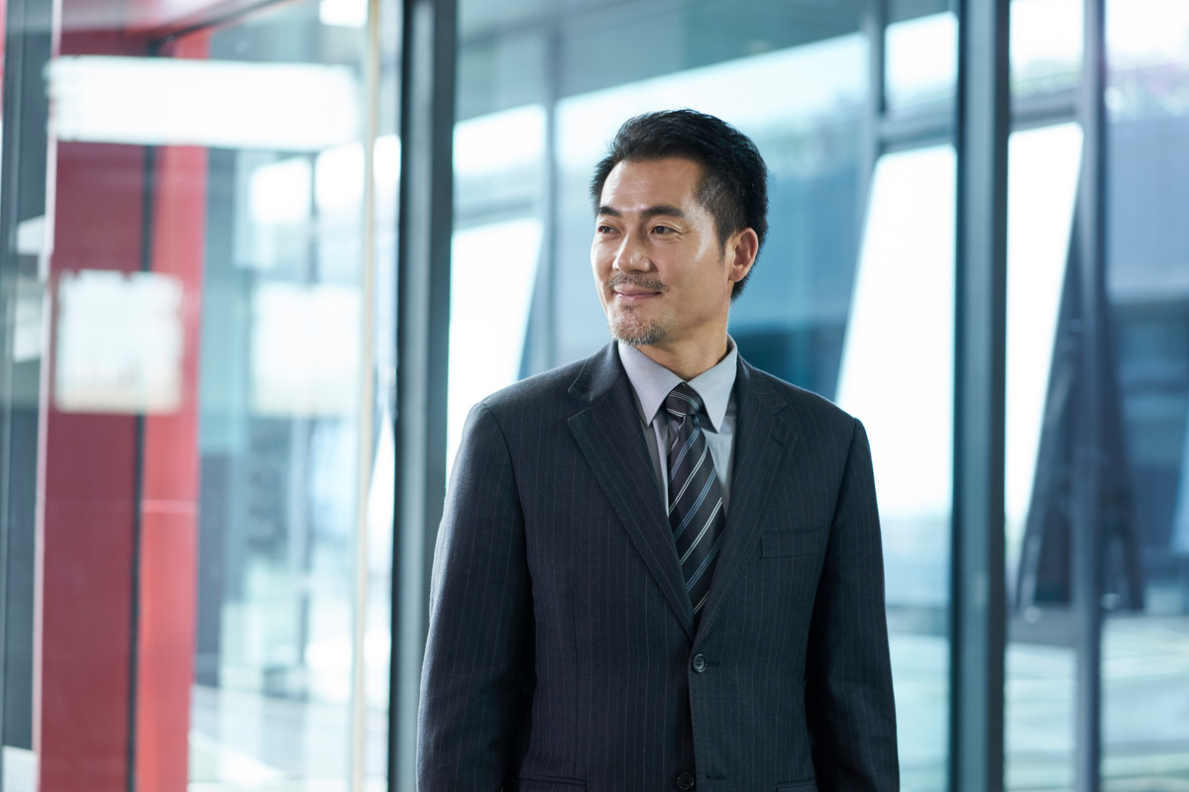
Our Team
Notre équipe est composée de professionnels expérimentés et qualifiés. Nous sommes passionnés par notre métier et nous nous engageons à fournir un service de qualité à nos clients
Daniel
Donna
Olivia
Takahashi
Owner
Manager
Manager
Manager

Slide 9



Partners
Presentations arIt is mostly presented before an audience.

Slide 10




Workflow
Presentations are communication tools that can be used as demonstrations, lectures, speeches, reports, and more.

Slide 11
Contact Us
Website : www.a2mpesage.com
Email : hello@reallygreatsite.com
N'hésitez pas à nous contacter pour en savoir plus sur nos solutions de pesage. Nous serons ravis de vous aider à trouver la solution qui répond le mieux à vos besoins.
Address : Mohammedia, Lot Amal N°19
Phone : o661752410/0660446800

Slide 12
THANK YOU

